Slide 1
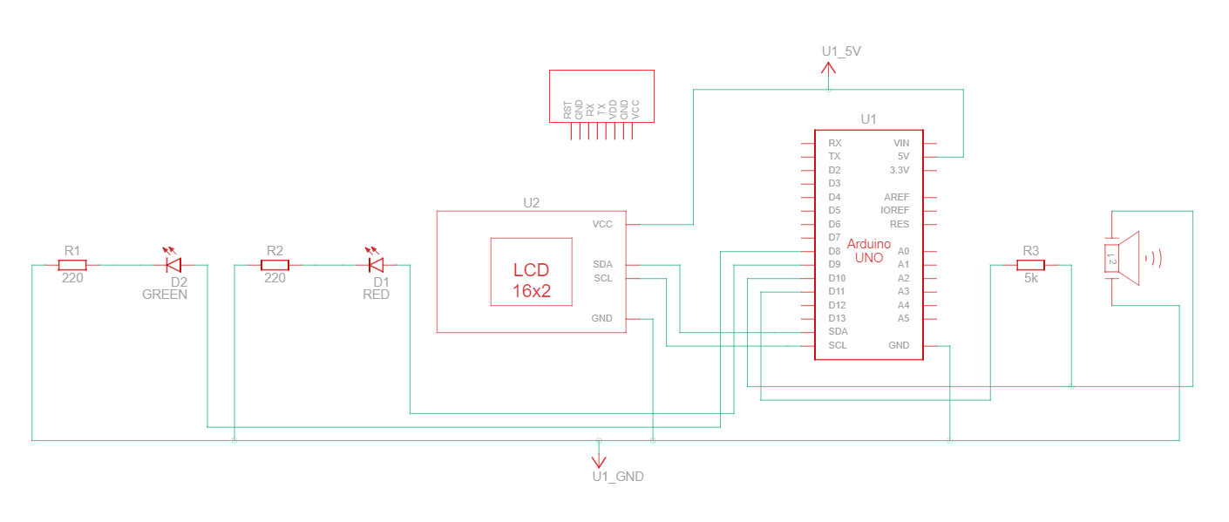
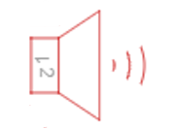
U3
SIM 800L
VCC
I/O
GND

Slide 2
VCC
I/O
GND

Slide 3
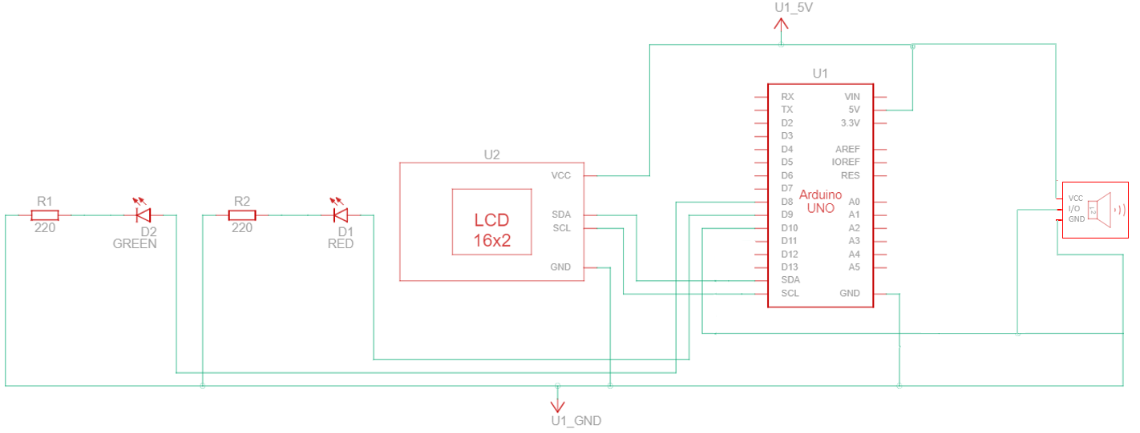

Slide 4
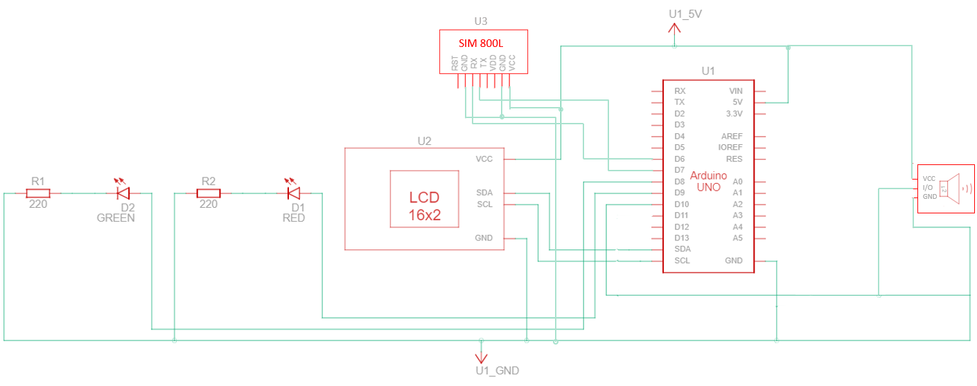

Slide 5
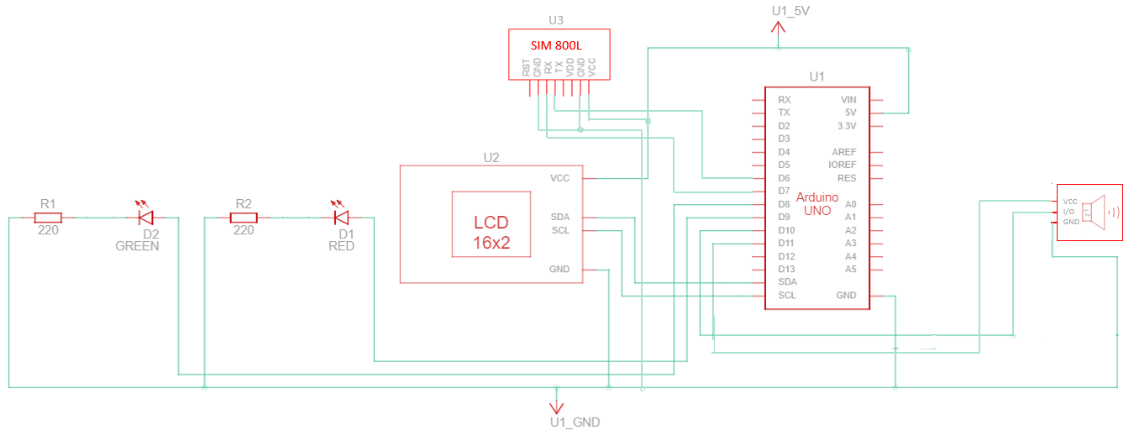

Slide 6
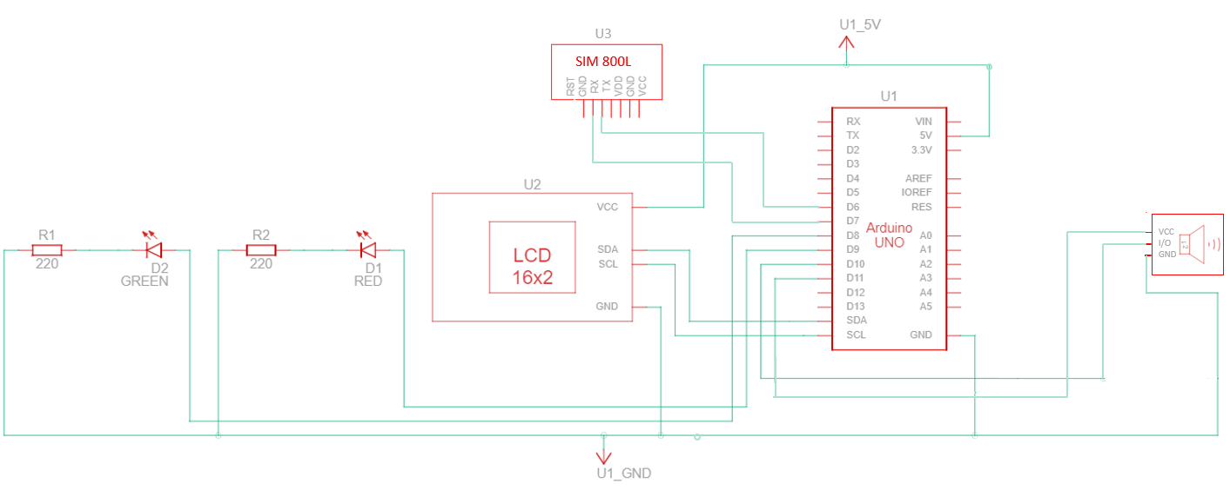
Updated
RST
GND
RX
TX
VDD
GND
VCC

